Slide 1
«Поклонимся великим тем годам!»

Slide 2
Счастье Родины- мир и свобода,
Нерушимы они как гранит.
Майский день сорок пятого года
Наша память надежно хранит!

Slide 3
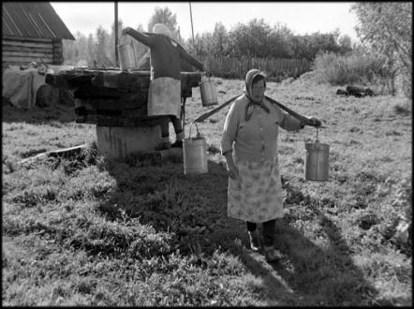
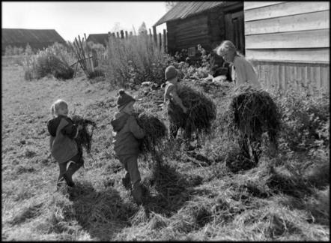
Жизнь людей до войны.
Ничто не предвещало беды.

Slide 4
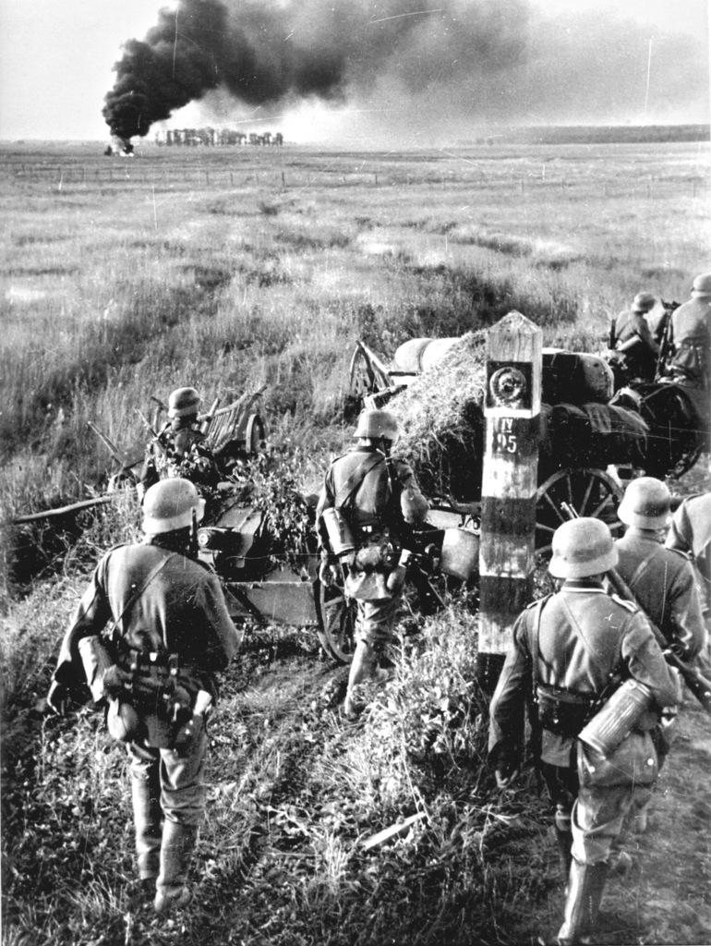
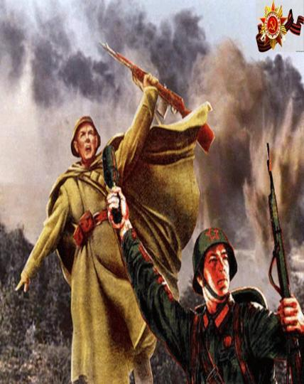
Но внезапно мирную жизнь разрушили взрывы

Slide 5
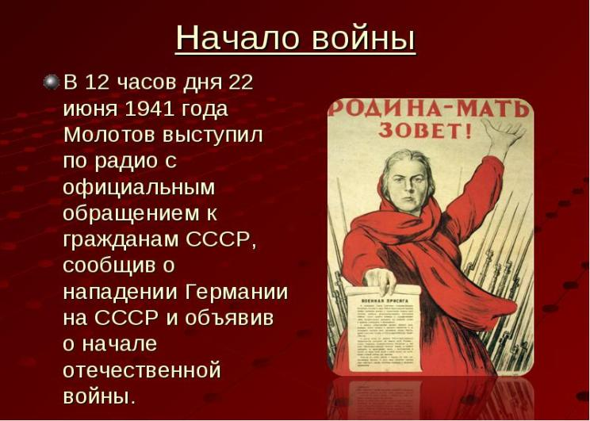

Slide 6
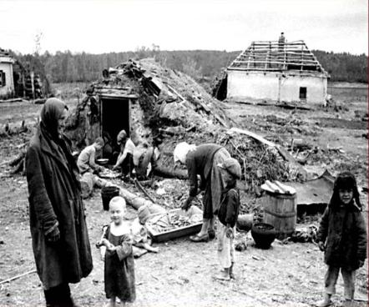
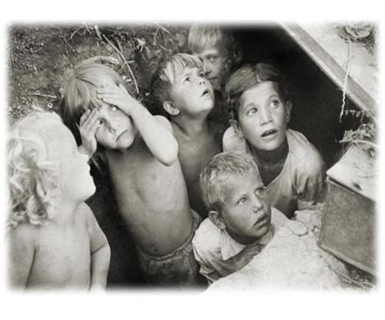
Горе и страх обрушились на людей: детей, женщин, стариков.

Slide 7
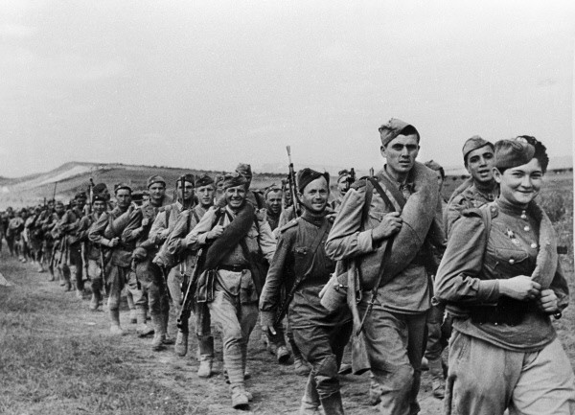
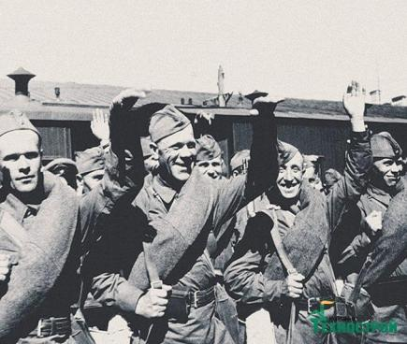
Миллионы мужчин отправились на защиту своей Родины!

Slide 8
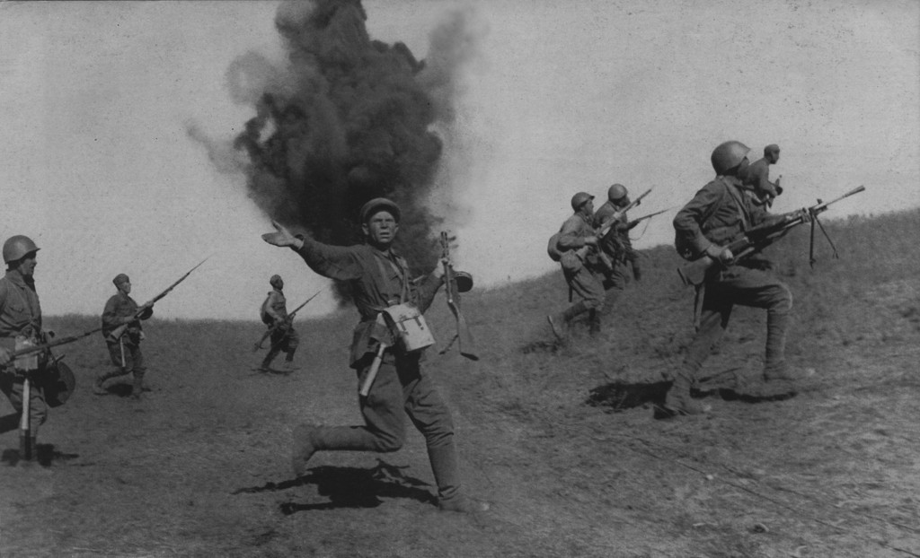
Они доблестно сражались и отдавали свои жизни за то, чтобы мы жили в мире

Slide 9
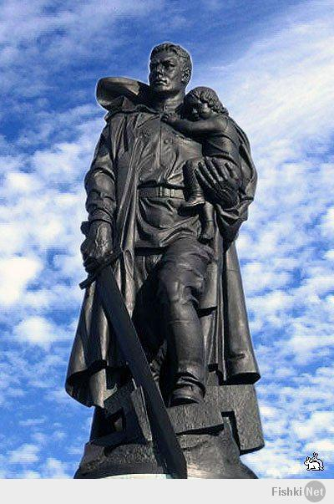
Памятник солдата спасшего немецкую девочку
Это было в мае на рассвете,
Нарастал у стен рейхстага бой.
Девочку немецкую заметил
Наш солдат на пыльной мостовой.
У столба, дрожа, она стояла,
В голубых глазах застыл испуг,
А куски свистящего металла
Смерть и муку сеяли вокруг…
Тут он вспомнил, как, прощаясь летом,
Он свою дочурку целовал,
Может быть, отец девчонки этой
Дочь его родную расстрелял…
Но сейчас, в Берлине, под обстрелом,
Полз боец и, телом заслоня,
Девочку в коротком платье белом
Осторожно вынес из огня.

Slide 10
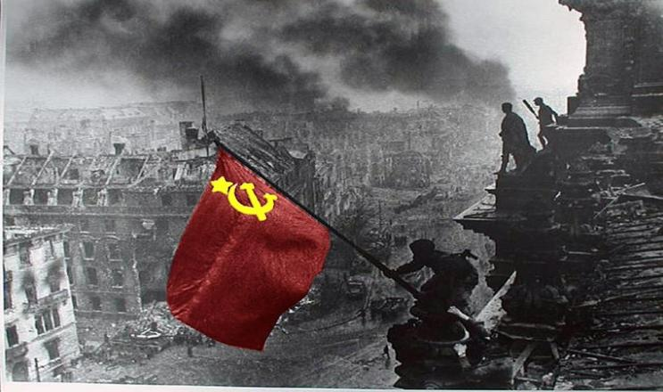
Было трудно, но Советские войска разгромили вражеские силы Германии, установив знамя победы над Рейхстагом!

Slide 11
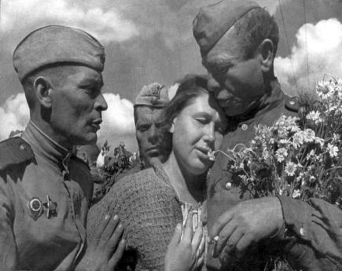
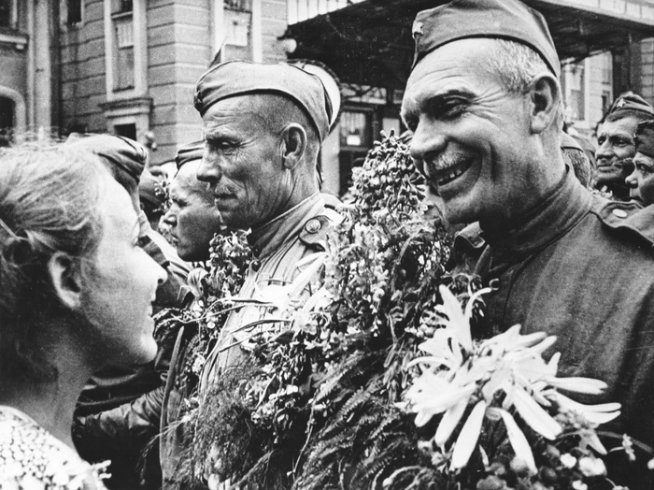
Война закончилась!!!
Радость, смех и слезы…

Slide 12
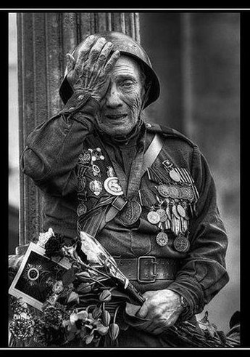
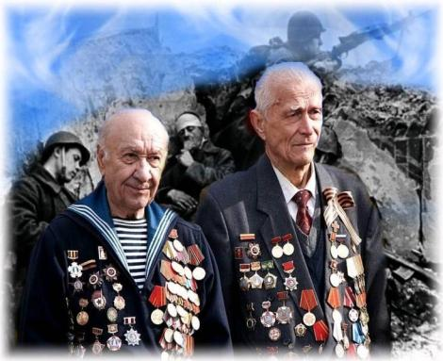
Очень ДОРОГОЙ ценой досталась им победа!
Огромное СПАСИБО и низкий Вам поклон, дорогие ветераны!

Slide 13
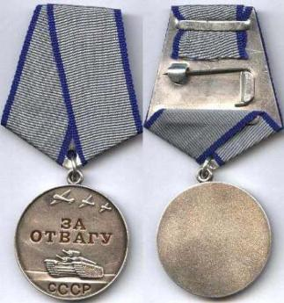
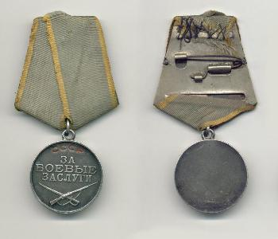
За героизм и подвиги на войне, солдаты награждались орденами и медалями.
Медаль за отвагу
Медаль за боевые заслуги

Slide 14
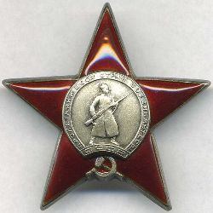
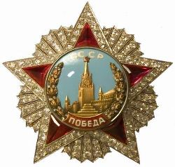
Орден красной звезды
Орден Победы

Slide 15
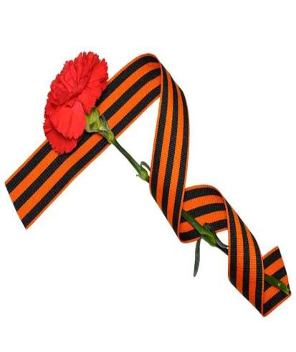
Георгиевская лента- символ
Дня Победы
Георгиевская ленточка- биколор (двуцвет)
Оранжевый и черный цвета.
Черный цвет означает- дым,
Оранжевый- пламя.

Slide 16
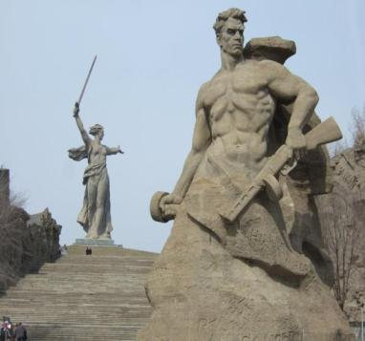
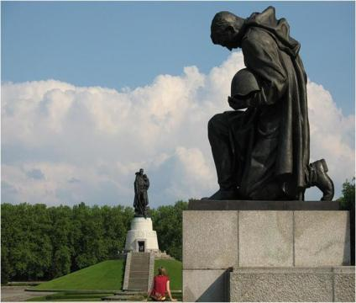
Мы помним о подвигах наших воинов
Мамаев Курган
в Волгограде
Монумент-
«Родина- мать зовет»
Памятник воинам Советской Армии павшим в боях с фашизмом.

Slide 17
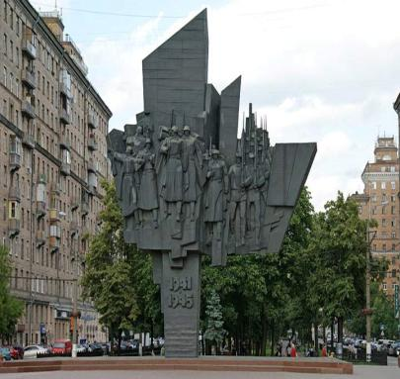
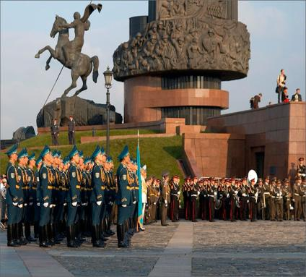
Поклонная гора в Москве
Монумент-
«Защитники Москвы»

Slide 18
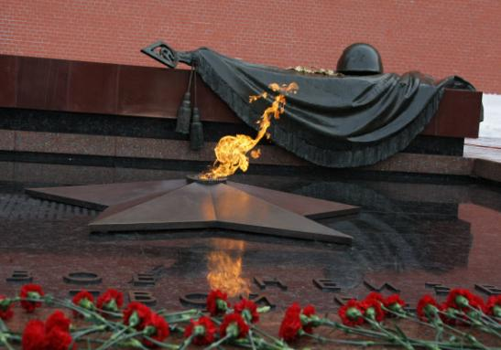
Вечный огонь на могиле неизвестного солдата
8 мая 1967 года на могиле неизвестного солдата вспыхнул вечный огонь.

Slide 19
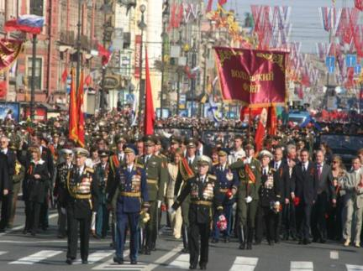
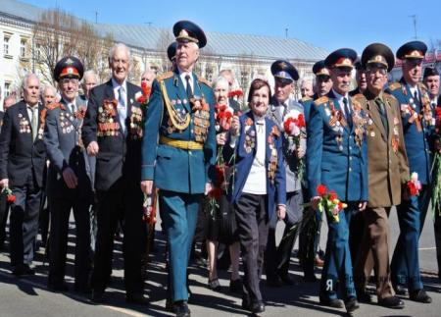
Каждый год 9 мая, во всех городах проходит Парад Победы

Slide 20
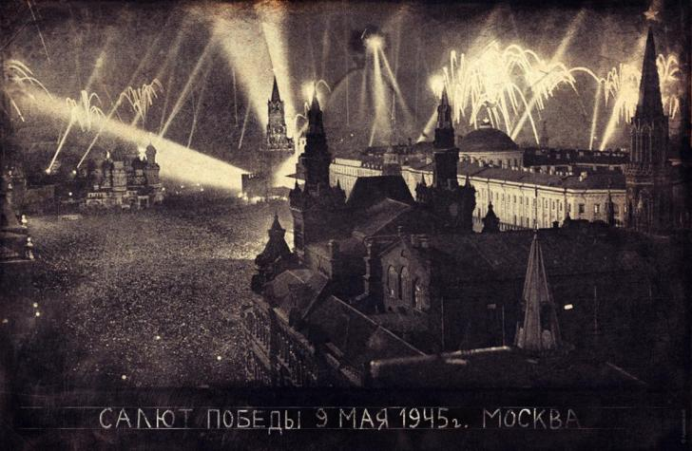
Праздничный салют в мае 1945 года

Slide 21
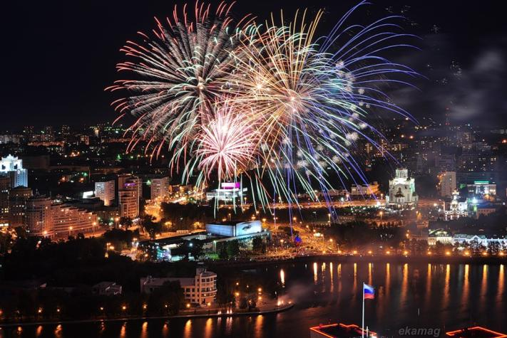
Праздничный салют наших дней.

Slide 22


Slide 23
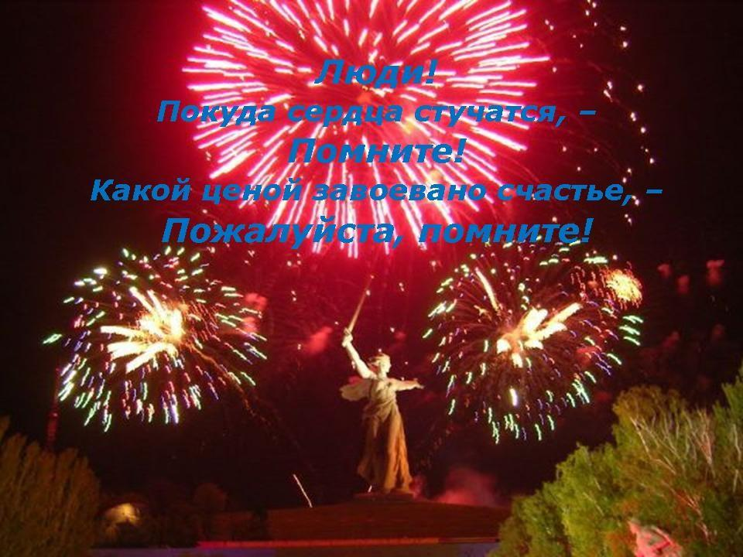

Slide 24


